Slide 1
Социокультурный проект
МУ «Театр юного зрителя г. Заречного»
«Диалог школы и театра»
в номинации «Развитие человеческого капитала»

Slide 2
Предпосылки реализации Проекта:
Следствие социально-экономического и культурного переустройства общества – нравственное и культурологическое оскудение общества в целом и особенно детей и молодежи, распространение таких негативных явлений в молодежной среде как наркомания, алкоголизм, курение, безнадзорность, преступность.
Включение как можно большего количества представителей молодого поколения в деятельность, интересную для них и безопасную для общества, – одна из приоритетных задач учреждений дополнительного образования и культуры.

Slide 3
Театр может внести свою лепту в предоставление необходимых условий для личностного развития и творческого совершенствования детей, подростков и молодежи.
У театра особая миссия: доносить до общественного сознания идеи и ценности, побуждая людей к творчеству во всех сферах социальной жизни.
Театр выполняет две сопричастных функции: художественную и просветительскую и, вместе с этим, в соответствии с концепцией эвокации, заражает зрителя, особенно детей и молодежь, как переживаниями героев и творцов спектакля, так и творчеством.
Театральное искусство занимает существенное место в развитии человеческого потенциала, в создании благоприятных предпосылок для плодотворной реализации способностей каждого человека. Театр воплощает в себе сцену гражданского «диспута», является носителем социокультурных и личностных позиций конкретного общества, формирующего театр, который нужен городу как театр именно этого города.

Slide 4
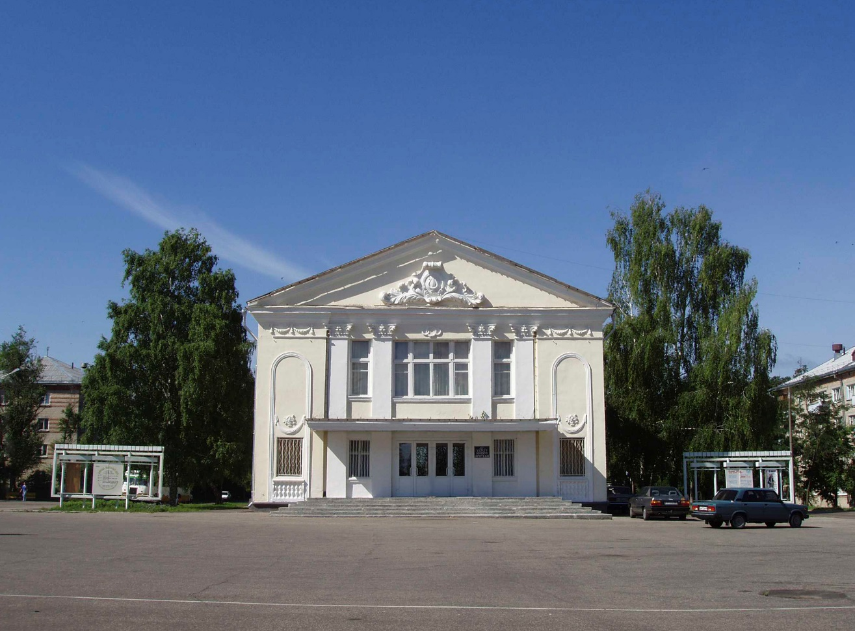
В городе Заречном один профессиональный театр – Театр юного зрителя.
В силу своего особого положения театр считает необходимым удовлетворять потребности в сценическом искусстве как детей дошкольного возраста, школьников, так и молодежи, взрослых и пожилых людей.
Руководство Театра всегда уделяло особое внимание сотрудничеству с образовательными учреждениями, именно поэтому данный проект предполагает интенсификацию этого взаимодействия.

Slide 5
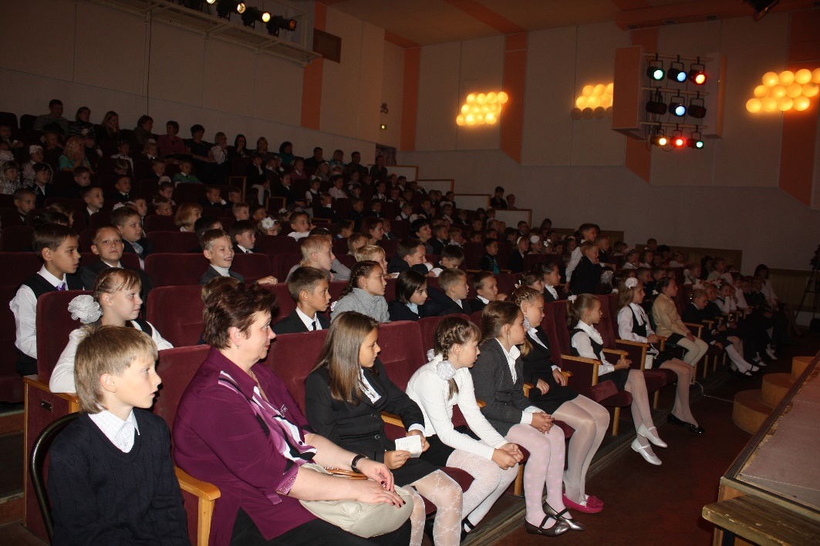
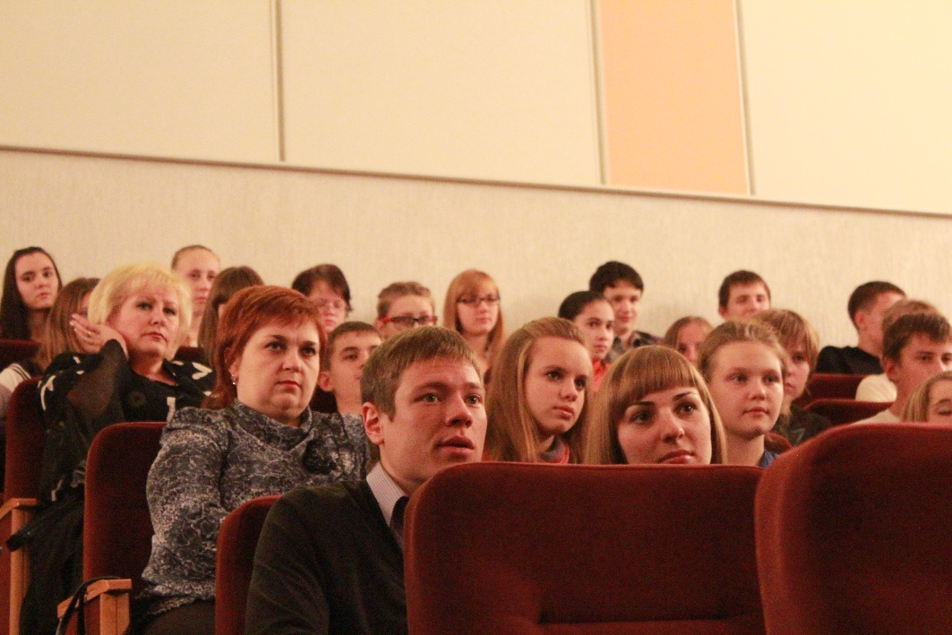
С 2010 года в городе действует проект «Диалог школы и театра».
Показ спектаклей на стационаре, показ спектаклей на площадках образовательных учреждений, знакомство учащихся с авторами и произведениями школьной литературы через просмотр спектакля, театрализованные
читки материалов школьной программы, экскурсионная программа «Закулисье».
Целевая аудитория проекта: учащиеся образовательных учреждений города, воспитанники детских садов.

Slide 6
Проблемы, которые должны были быть решены реализацией практики:
Острая нехватка спектаклей для подростков - не только культурная, но и важная социальная проблема российского театрального искусства.
Оставляя в этом сложном переходном возрасте подростков фактически без театрального предложения, театр рискует остаться в будущем без театрального зрителя, а общество – лишиться духовно развитых людей.
Одной из самых серьезных проблем для нашего Театра, как и для многих других театров, является сужение объема актуализированной аудитории театра. Молодежь не ходит в театры.

Slide 7
Возможности, которые позволили реализовать практику:
В городе Заречном с 1993 года существует Театр юного зрителя.
Театр создан для выполнения работ, оказания услуг в сфере культуры.
Единственному профессиональному театру необходим канал живой связи со зрителем, тем более с молодым, чтобы выявлять вкусы и предпочтения своего будущего постоянного зрителя, выращенного в собственных стенах.
В Заречном Пензенской области выстроен эффективный диалог между Театром и образовательными учреждениями города.
Благодаря своему «особому» статусу – город входит в систему закрытых административно-территориальных образований – стал возможным охват не менее 80% целевой аудитории в Заречном. По состоянию на 2016 год в городе 8 229 школьников и дошкольников (4 929 и 3300 соответственно).

Slide 8
Результаты проекта:
Целевая аудитория проекта: учащиеся 8 школ города.
За время реализации практики (2010 – 2017 гг.) мероприятия Театра посетило около 4 600 учащихся.
Целевая аудитория проекта – воспитанники 11 детских садов города.
За время реализации практики (2010 – 2017 гг.) мероприятия Театра посетило около 4 000 дошкольников.
За время реализации практики (2010 – 2017 гг.) проведено более 400 мероприятий в рамках проекта (показ спектаклей, театральных читок, выездных спектаклей, экскурсий).

Slide 9
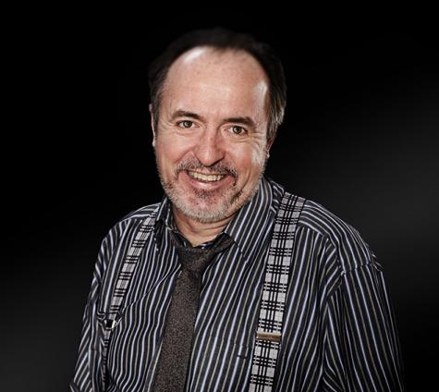
Руководитель проекта «Диалог школы и театра»: художественный руководитель Театра Бояров В.Н.
Куратор проекта «Диалог школы и театра»: руководитель литературно-драматургической части Синятникова Н.М.
Администраторы проекта «Диалог школы и театра»: Вирясова А.Н., Малышева Л.Ю.

Slide 10
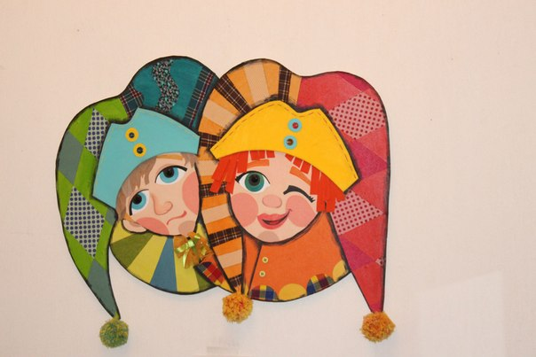
Наши контакты:
Муниципальное учреждение
«Театр юного зрителя г. Заречного»
Адрес: ул. Братская 14, 442960, Пензенская область, г. Заречный.
Телефон/факс: (8412) 60-18-84
Телефон кассы: (8412) 60-38-19
Электронная почта: director@zarteatr.ru, zarteatr@mail.ru
Сайт: www.zarteatr.ru
Вконтакте: www.vk.com/zarteatr
Фейсбук: www.facebook.com/zarteatr
Твиттер: www.twitter.com/zarteatr
Инстаграм: www.Instagram/zarteatr

